Slide 1
2013年度 Ruby on Rails勉強会
2013年4月15日
乃村研究室 檀上未来，村田裕哉

Slide 2
今日の流れ
（１） Ruby on Railsの紹介
（２） Ruby on Railsの環境構築
（３） アプリケーションの作成
（４） MVCって？
（５） 作ってみよう商品管理システム

Slide 3
Ruby on Railsの紹介

Slide 4
Ruby on Rails
Ruby製のWebアプリケーションフレームワーク
Webアプリケーション開発に必要な
機能を用意
例：Webサーバの立ち上げ
データベース管理
（１）Railsの基本理念
（A）DRY-Don’t Repeat Yourself (同じことを繰り返さない)
重複を排除する
（B）Convention over Configuration (設定より規約)
規約に従う事で面倒な設定を減らす
（２）Scaffoldによるコーディング量削減
（３）RESTfulなインタフェースやAjaxを簡単に統合
（４）MVC(Model/View/Controller)アーキテクチャを採用

Slide 5
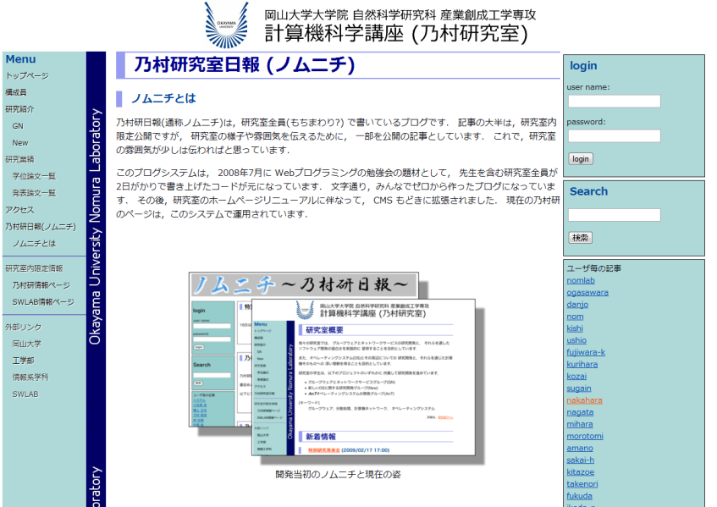
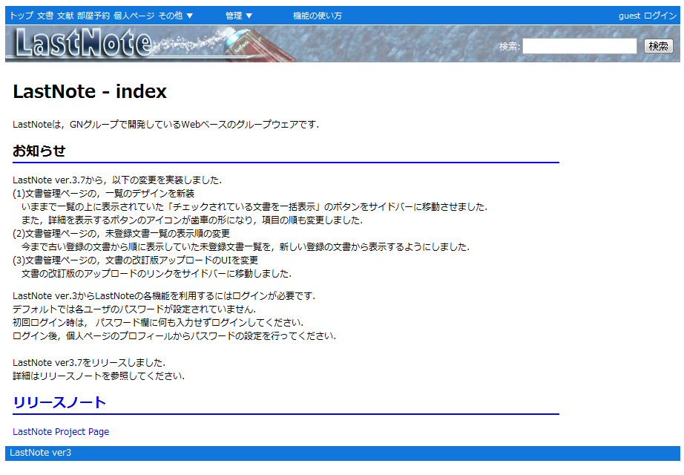
乃村研究室のRuby on Rails利用例
（１）乃村研ホームページ
（2）LastNote

Slide 6
Ruby on Railsの環境構築

Slide 7
Ruby on Railsの環境構築 (1)
RVM・・・Rubyバージョン管理アプリケーション
（1）RVMのインストール
$ \curl –#L https://get.rvm.io | bash –s stable --autolibs=2
（2）RVMのパスを通す
$ echo ‘[[ -s “$HOME/.rvm/scripts/rvm” ]] &&
source “$HOME/.rvm/scripts/rvm”’ >> ~/.bashrc
（3）RVMにRuby1.9.3をインストールする
$ rvm install 1.9.3
（4）RVMのRuby1.9.3を使用する
$ rvm use 1.9.3

Slide 8
Ruby on Railsの環境構築 (2)
（5）RVMにRails3.2.3をインストール
$ rvm gemset create rails329
$ rvm gemset use rails329
$ gem install rails –v 3.2.9
（6）RubyとRuby on Railsのバージョン確認
$ ruby --version
$ rails --version

Slide 9
アプリケーションの作成

Slide 10
手順1:アプリケーションの作成
（1）アプリケーションを作成
$ rails new helloworld
helloworld/以下にアプリケーションのファイルが生成
生成される主要なディレクトリ
app
アプリケーション本体を格納
静的ファイルや画像などを格納
assets
controllers
コントローラを格納
helpers
ビューを支援するメソッド群を格納
models
モデルを格納
views
ビューを格納
config
設定ファイルを格納
db
データベースファイルを格納

Slide 11
注意:JavaScript Runtimeについて
JavaScriptを利用するためランタイムが必要
※デフォルトでは入っていない
（1） ディレクトリ移動
$ cd helloworld
（2）Gemfileに，以下の行を追加
rubyからjavascriptを呼ぶ
gem 'execjs'
gem 'therubyracer’, :platforms => :ruby
rubyでjavascriptを実行する
（3）Gemfileに記述されたgemをインストール
$ bundle update

Slide 12
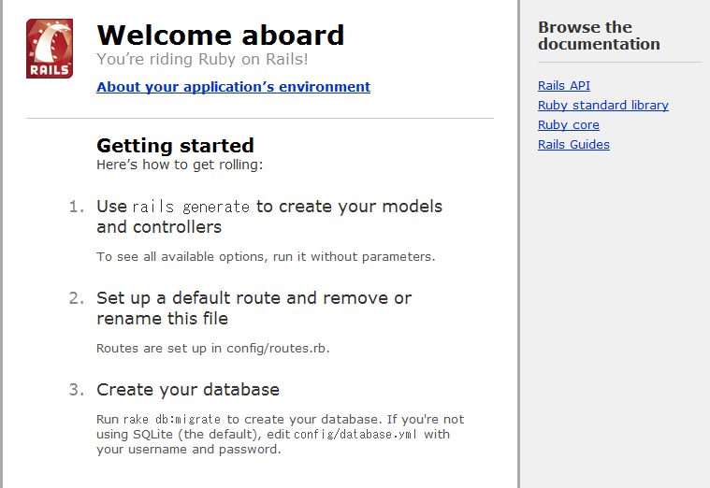
手順2:アプリケーションの動作確認
（1） アプリケーションを起動
$ rails server –p [任意のポート番号]
（2） 起動を確認
webブラウザでhttp://localhost:3000/にアクセス

Slide 13
手順3:静的なページ作成
（1）表示させているページについて確認
public/を見る
（2）Hello Worldページ作成
public/hello.htmlを作成
以下を記述する
<html>
<head>
<title>Hello world !</title>
</head>
<body>
Hello world !
</body>
</html>
（3） http://localhost:3000/helloにアクセス

Slide 14
手順4:HelloWorldページを作成
（1）app/controllersにhello_controller.rbを作成
以下を記述する
class HelloController < ApplicationController
def world
end
end
（2）app/views以下で次のことをする
（A） app/views/helloディレクトリを作成
（B） app/views/hello/にworld.html.erbを作成
（C） world.html.erbの中身は先に作成したpublic/hello.htmlと同じ
（3）config/routes.rbの以下の部分のコメントを外す
#match ':controller(/:action(/:id))(.:format)'
（4） http://localhost:3000/hello/worldにアクセス

Slide 15
手順5:ビューへのプログラムの埋め込み
（1） app/views/hello/world.html.erbにプログラムを埋め込む
world.html.erbに赤の部分を追記
<html>
<head>
<title>Hello world !</title>
</head>
<body>
Hello world ! <%= Time.now %>
</body>
</html>
（2） http://localhost:3000/hello/worldにアクセス
赤の部分<% %>はRubyのプログラムとして実行される

Slide 16
手順6:コントローラに変数を渡す
（6）controllerから値を渡す
(A) app/controllers/hello_controller.rbに赤の部分を追記
class HelloController < ApplicationController
def world
@time = Time.now
end
end
(B) app/views/hello/world.html.erbの赤の部分を変更
<body>
Hello world ! <%= @time %>
</body>
（7） http://localhost:3000/hello/worldにアクセス
controllerで定義した変数はviewで参照可能

Slide 17
コントローラとビュー
Q. ビューでRubyプログラムを実行可能ならば，
コントローラは不必要ではないか？
A. ビューだけでもアプリケーションを作ることは可能
しかし，コントローラとビューを使い分けることでコードを整理
＜コントローラの役割＞
（A） リクエストに対してどう内部データを変更するか定義
（B） リクエストに対して何をレスポンスとして返すか定義
＜ビューの役割＞
（A）コントローラから与えられたデータを元に，どんな形で
レスポンスを返すかを定義

Slide 18
モデル
コントローラは処理間で共通の内部データを扱う
これらの内部データはデータベースで管理
＜モデルの役割＞
（１）モデルではデータベースの整合性を保証
（A） データのバリデートを記述
（B） データを操作する処理を記述
（２）データベース構造の変化を吸収
（A） モデル間の関係を記述

Slide 19
MVCって？

Slide 20
MVC(Model View Controller)の扱い
モデル，ビュー，及びコントローラをどう結びつけるのか
通常 : それぞれの関係性を設定する必要がある
Rails : 命名規約で自動的に関連があるとみなす
例) app/models/member.rb
メンバの情報を管理するモデル
app/controllers/members_controller.rb
メンバの情報を操作するコントローラ
app/views/members/list.html.erb
メンバの一覧表示画面のビュー
app/views/members/new.html.erb
メンバの新規作成画面のビュー
Railsのプログラミング哲学
Convention over Configuration(CoC) 設定より規約
同じ名前のMVC一式を自動生成するジェネレータが存在

Slide 21
Railsの構成
Webブラウザ
5. レスポンス
2. リクエスト
1. ユーザの操作
View
Controller
4. ビューの決定
呼び出し可能
3. データの
取得・操作
Model
DB

Slide 22
作ってみよう商品管理システム

Slide 23
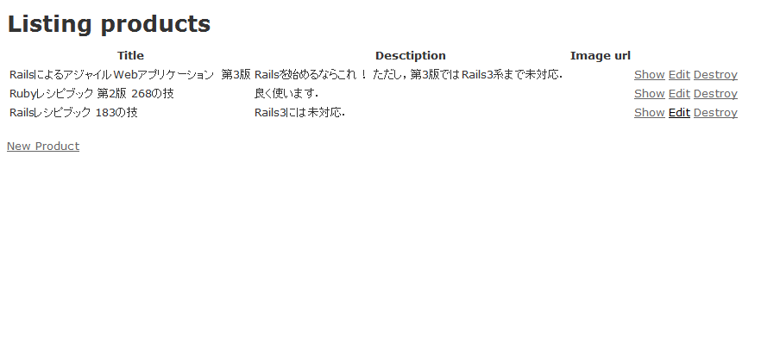
商品管理システム概要
＜機能＞
商品管理機能
(1) 商品の一覧表示
(4) 商品の登録内容変更
(2) 商品の詳細表示
(5) 商品の削除
(3) 商品の新規登録

Slide 24
商品管理システムで作るもの
商品 = Product
app/controllers
products_controller.rb
Productを操作するコントローラ
app/models
product.rb
Productのデータを扱うモデル
app/views
products/index.html.erb
products/show.html.erb
各種操作に対応するView
products/new.html.erb
products/edit.html.erb
一気に作ってくれるscaffold

Slide 25
アプリケーション作成
（1） アプリケーション作成
$ rails new depot
$ rails new depot
（2） ディレクトリ移動
$ cd depot
$ cd depot
（3）Gemfileに，以下の行を追加
gem 'execjs'
gem 'therubyracer’, :platforms => :ruby
gem 'execjs'
gem 'therubyracer’, :platforms => :ruby
（4）Gemfile記述に記述されたgemをインストール
$ bundle update

Slide 26
Scaffoldを使ってみる
（1）productに関するファイル一式を作成
$ rails generate scaffold Product title:string description:text image_url:string price:decimal
（2）生成されたものを確認
（A）コントローラ，ビュー，モデルのファイル
app/controllers/products_controller.rb
app/models/product.rb
app/views/products/index.html.rb
app/views/products/show.html.rb
app/views/products/new.html.rb
app/views/products/edit.html.rb
app/views/products/_form.html.rb
新規作成と更新で利用するproductのフォーマット

Slide 27
Scaffoldを使ってみる
（２）生成されたものを確認
（B）マイグレーションファイル
db/migrate/[時刻]_create_products.rb
データベースにproductのスキーマを追加するファイル
（C）ヘルパファイル
app/helpers/products_helper.rb
productに関するビューの共通処理を記述するファイル
（D）テストファイル
test/unit/product_test.rb
test/unit/helpers/products_helper_test.rb
productに関するテストを記述するファイル
（３）データベースにproductを反映
（２）（B）のマイグレーションファイルを利用する
$ rake db:migrate

Slide 28
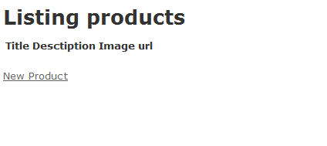
Scaffoldを使ってみる
（4）自動生成された商品管理機能を触ってみる
$ rails server –p 3000
http://localhost:3000/productsにアクセスする
商品登録をやってみよう！

Slide 29
モデルの仕組みについて
（１）app/models/product.rbを見てみる
Productクラスについてほとんど何も書かれていない
ただし，ProductはActiveRecordを継承している
（２）Productクラスを使ってみる
（A）コンソールを利用
$ rails console
または
$ rails c
アプリケーションをコンソールで操作可能

Slide 30
モデルの仕組みについて
（２）Productモデルを使ってみる
（A）コンソールを利用
$ rails console
（B） Productモデルを操作
（a）保存されているProductモデルのデータを一覧表示
irb(main) > Product.all
（b）特定の条件に合うProductモデルを表示
irb(main) > Product.where(:title => “[タイトル]”)
（c）特定の項目を表示
irb(main) > product = Product.first
irb(main) > product.title
データベースをオブジェクトとして扱える

Slide 31
モデルの仕組みについて
データベースの中身をオブジェクトとして見る仕組み
データベースとオブジェクトの連携が名前によって決まっている
（a） Product.all
productsテーブルの各行からProductオブジェクトを生成
（b） Product.where(:title => “[タイトル]”)
productsテーブルに対して，title 列が[タイトル]である行を検索し，一致した行のProductオブジェクトを生成
（c） product = Product.first
product.title
productsテーブルの最初の行のtitle列を返す
RailsのO/RマッパであるActiveRecordがデータベースに応じて動的にメソッドを生成する

Slide 32
マイグレーション
データベースの構造変更を管理する機能
例:今回のマイグレーションファイル
class CreateProducts < ActiveRecord::Migration
def change
create_table :products do |t|
t.string :title
t.text :desctiption
t.string :image_url
t.decimal :price
t.timestamps
end
end
end
このマイグレーションファイルを適用した時にデータベースに加わる変更
すべてのマイグレーションファイルを適用 = 最終データベースの状態

Slide 33
おわりに
おつかれさまでした．
それではこちらのページの課題を進めましょう．
http://redmine.swlab.cs.okayama-u.ac.jp/projects/nomlab/wiki/%E5%B9%B3%E6%88%9025%E5%B9%B4%E5%BA%A6GN%E3%82%B0%E3%83%AB%E3%83%BC%E3%83%97

Slide 34
Ruby on Railsの環境構築 (1)
RVM・・・Rubyバージョン管理アプリケーション
（1）RVMの調整
$ rvm --skip-autoreconf pkg install readline
$ rvm --skip-autoreconf pkg install autoconf
$ rvm pkg install zlib
$ rvm pkg install openssl
$ rvm install 1.9.3 --with-readline-dir=$rvm_path/usr --with-zlib-dir=$rvm_path/usr –
with-openssl-dir=$rvm_path/usr
34
Notes:
34

